Slide 1
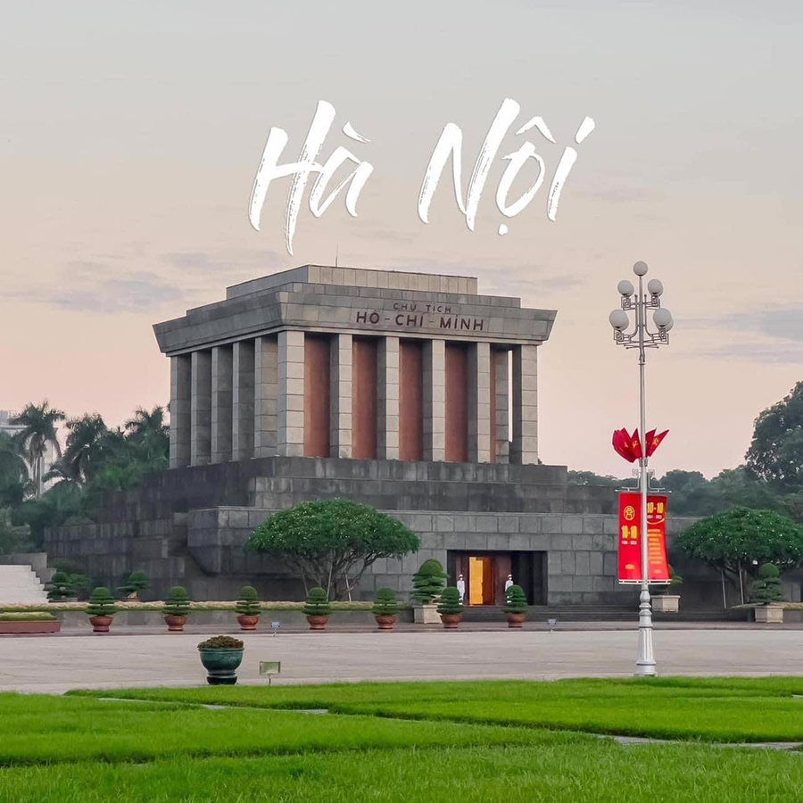
Bài hát
“Em yêu Thủ Đô”

Slide 2
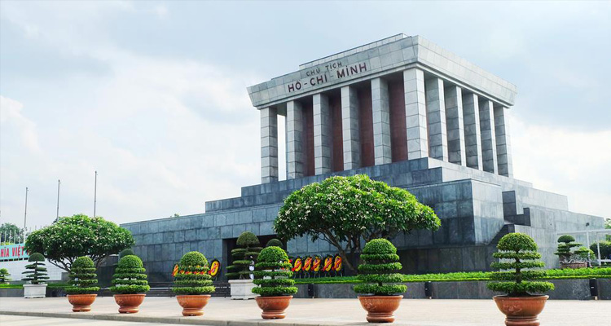


Slide 3



Các con vừa nghe bài hát gì?
Bài hát do nhạc sĩ nào sáng tác?
Bài hát “Em yêu Thủ đô”
Nhạc sĩ Bảo Trọng

Slide 4
Giáo dục
Bài hát nói lên tình yêu của các bạn nhỏ với thủ đô Hà Nội,
quê hương, cha mẹ, bạn bè và cô giáo

Slide 5
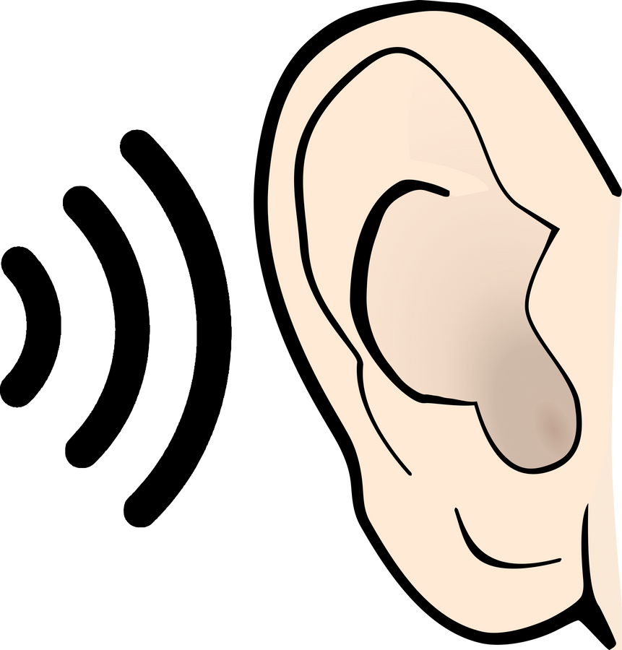

Trò chơi: Tai ai tinh

Slide 6




CHÀO TẠM BIỆT CÁC CON!

